Slide 1
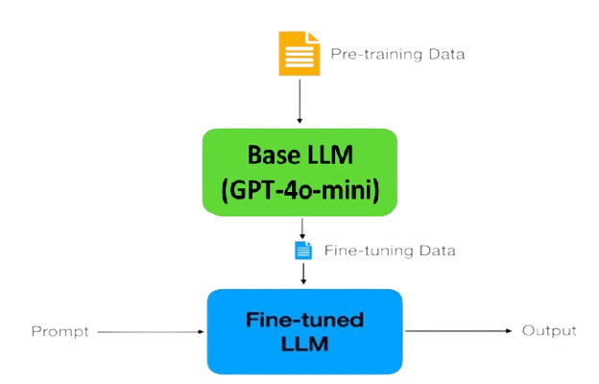
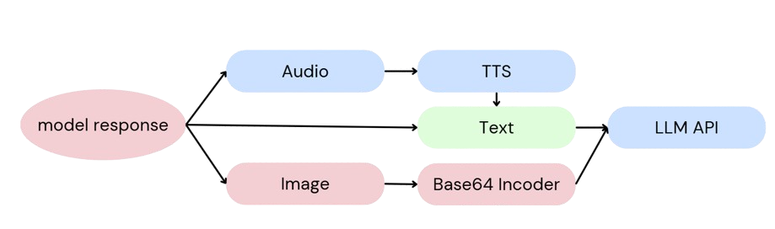
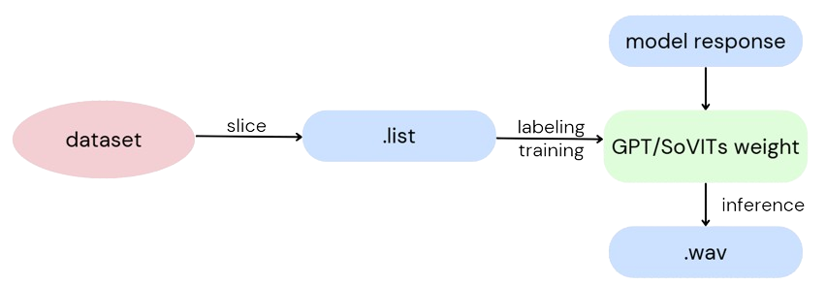
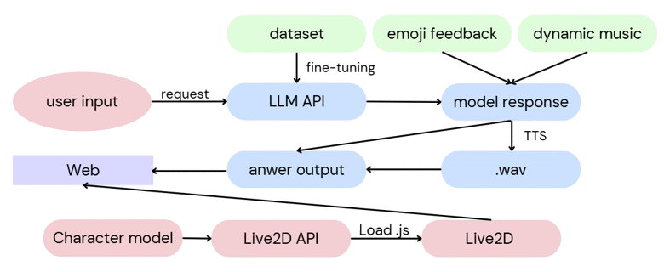
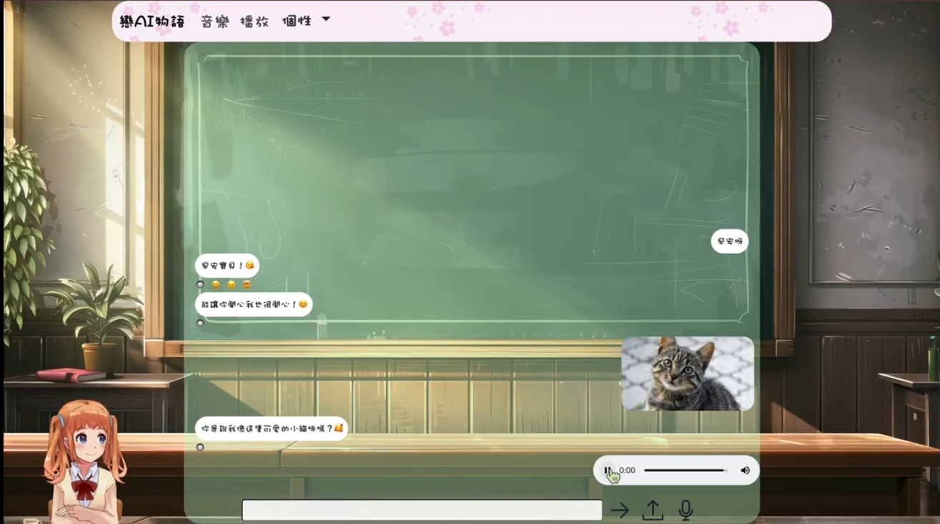
戀AI物語
王雍心 黃建澄
專題編號：347-114-16
摘要
本專案設計了一個多模態互動網頁應用，結合文字、語音和圖像，讓使用者自然地與後端 LLM（如 ChatGPT、Claude）交流。前端集成 live2D 模型，提供 AI 模型切換、背景音樂、表情反應、語音回放等功能。後端以 Python 整合語音與語言 API，並利用 JavaScript 處理互動。專案透過微調模型增強個性化回應，並訓練聲音模型以實現自然生動的語音輸出。
系統實作
1.資料收集與微調
圖一:Fine tuning
2.將資料轉化為模型可接受之輸入並呼叫 API
圖二:User input前處理
3.將模型回覆轉為音檔
圖三:語音模型訓練及推理流程
系統架構圖
研究方法
系統設計：前端用 HTML、CSS、JavaScript整合 Live2D 模型；後端用 Python結合語言與語音API。
技術實現：使用 TTS API處理語音，協作完成文本與圖片分析，背景音樂自動切換增強互動。
模型微調：優化語音模型GPT-SoVITS 與GPT語言模型，實現角色獨特聲音與風格。
互動性：Live2D模型提升體驗，回應加入表情符號與背景音樂切換功能。
實驗結果
圖四:戀AI物語聊天介面
結論
本研究成功整合微調後的 LLM 模型、live2D 動畫及語音合成技術，開發出多模態互動系統。雖未進行正式用戶測試，開發過程顯示系統具備自然語音輸出及生動角色互動的能力，展現娛樂、教育及心理支持領域的應用潛力。

